Slide 1
帖撒罗尼迦前后书 第十一课 劝勉纠正不当的行为 (3:1-18)

Slide 2
壹‧ 前言
保罗在改正了帖撒罗尼迦教会在教义上，对“末后主耶稣基督降临”的错误观念后，最后他纠正那些在生活上，有不当行为的信徒，并吩咐教会实行具体的管教行动，使那些人因而能悔改过来。

Slide 3
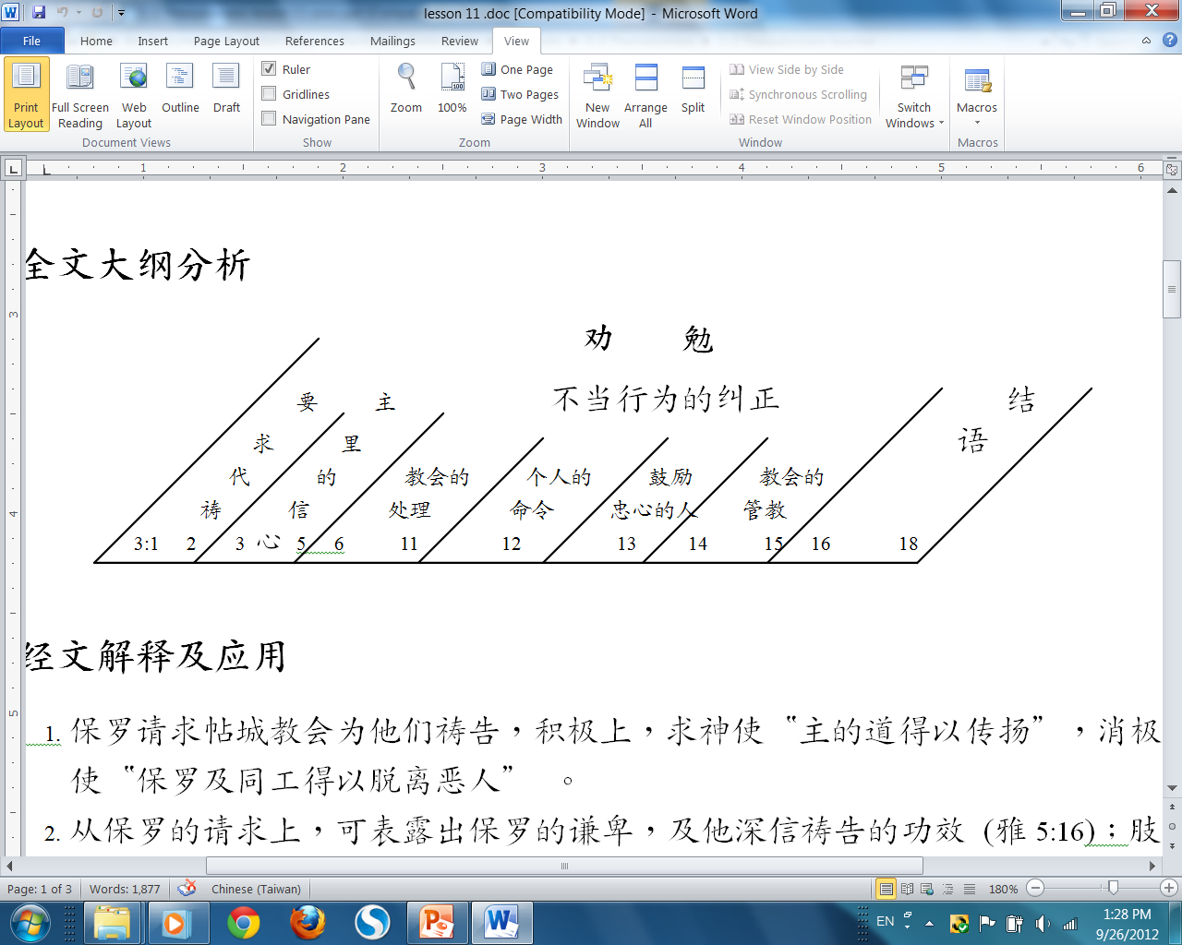
贰‧ 全文大纲分析

Slide 4
叁‧ 经文解释及应用
保罗请求帖城教会为他们祷告。积极上，求神使“主的道得以传扬”，消极上，求神使“保罗及同工得以脱离恶人” 。

Slide 5
2. 从保罗的请求上，可表露出保罗的谦卑，及他深信祷告的功效 (雅5:16)；肢体间的彼此代祷是神的命令(雅5:16)，也是肢体关系的外在表现，不仅是分担重担(加6:2)，而且是与人同工，一同得恩(腓1:7) 。

Slide 6
3. 很显然神垂听了帖城教会的祷告，也藉着保罗于哥林多城行了大事(徒18:9~10) 。

Slide 7
4. 保罗的信心是扎根在神，不是在人；因为保罗深信帖城教会信徒乃是在主里，必蒙神的“坚固”及 “保护”，而且“那在你们心里动了善工的，必成全这工”(腓1:6)，使他们必遵行从主而来的命令。

Slide 8
5. “引导”原文有“除去障碍”之意，保罗在此祷告求主带领他们“进入”(中文未翻出) “神的爱和基督的忍耐”，意即能“瞭解及经历”神的爱和主的忍耐，以致于使他们能表现出爱神、爱人的行为，并能在试炼中坚忍不摇动。

Slide 9
讨论：
从保罗请求帖城教会为他及同 工代祷的一事上，可否分享肢体之间，彼此代祷的重要性？

Slide 10
6. 保罗的“吩咐”(命令)在第四节并未指明，但是第六~十五节则专指在教会中一些不守规矩的人们所应有的处置。

Slide 11
这些需要受处置的人是因为 ：(一) 不守规矩而行， (二)不遵守教训。
“不守规矩”原文是指“擅离岗位，玩忽职守的兵丁”。而“不遵守教训”可能指保罗在帖前4:11~12所言及帖后3:10所命令 之事。

Slide 12
8. 从经文中分析，非常可能帖城教会中有些些人误解“主的日子”已来 (参第十课讲义)， 不肯维持他们正常的工作，甚至辞去原有工作，光仰赖其他教会肢体接济生活所需，以致于对外人没有见证，对教会造成困扰，

Slide 13
8. 甚至因其无所事事，就批评教会事工，专管别人事务，使教会其他肢体们丧志，不愿参与事工及行善事，影响教会会众甚巨。

Slide 14
保罗在此以主耶稣基督所赋予的权柄，命令教会的肢体“远离”那些不按规矩而行， 不守教训的人，因为在帖前5:14的“警戒”并未带来改正的效果。

Slide 15
10.保罗在此的吩咐 (命令)，不止是藉着言语的传递，而且他以行为 来传递他自己的教导，所以保罗很肯定的说要“效法我们”，因为当时他自己辛苦、劳碌的作工，他的职业是“织帐蓬” 。

Slide 16
11. 第九节保罗所说的“权柄”乃是指“靠福音养生”(林前9:3~14)，亦即“受教的供给施教的生活所需”(加6:6)，及“劳苦的配受加倍敬奉”(提前5:17~18) 。

Slide 17
12. 保罗放弃权柄的原因，是为做 教会信徒的榜样，使人效法他在生活上的不连累他人。

Slide 18
13. 这些有不当行为的人并不是“不能作工”，乃是“不肯作工”，而且专管不属乎自己的事，干涉 别人的事工。

Slide 19
14. 保罗命令那些人“要安静作工”不要任意批评别人，“要吃自己的饭”不连累别人 (参第五课讲义) 。

Slide 20
讨论：
2. 从保罗在劝勉信徒的过程中 (第6~12节)，可否找出一些原则，可以用在我们劝勉其他肢体时，所当注意的事项？甚至用在我们要求别人 (配偶或子女…)时，当注意的事项？

Slide 21
15. 保罗同时也鼓励那些在主里忠心服事主，爱人的弟兄姊妹，不要因那等不按规矩而行的人的顶撞批评而丧志，反要继续行善，向众人忍耐 (帖前5:14) 。

Slide 22
16. 保罗再次命令教会中的信徒“不要和那等不按规矩而行的人”来往，目的在于使他们知道他们的言行，并不荣耀基督的名，也不能代表基督，好使他们自觉羞愧，以致能悔改归正。

Slide 23
17. 教会的管教, 从圣经中的教导可以归纳为三种过程：
(一) 警戒 (责备) (帖前5:14，多2:15)
(二) 远离 (不交往) (帖后3:6,14,林前5:11)
(三) 除籍 (赶出教会) (林前5:13, 马太18:17)。
在整个过程中，教会对会员的管教则需依照马太18:15~20教导的步骤进行。

Slide 24
18. 教会管教的目的乃是在于“将弟兄姊妹 挽回来”(加6:1)，保罗担心帖城教会处理过于严厉，因此叮咛他们要“劝他们如弟兄”，而不是视他们为“仇人” 。

Slide 25
讨论：
3. 教会中，对于会员不当行为的管教目的为何？当如何处理？

Slide 26
19. 保罗的祝祷，一再提及的是“众人”，及所有的弟兄姊妹，其中包括的，不只是按规矩而行的人，也包括不按规矩而行的人，而且他深信赐平安的主必保守教会的平安。

Slide 27
肆‧ 结论
教会中弟兄姊妹的偶然犯错，每个肢体都应用温柔的心把他挽回来，一个肢体受苦, 所有的肢体都受苦。保罗在主里的爱心，见证及使用主所赐予的权柄的心态，都值得我们效法，好使我们有智慧，可以在教会、家庭、工作上维持合一的见证。

Slide 28
伍‧作业
思想帖后书信中最受感动的经文，并提出三点具体的应用。

